Slide 1
ESTADOS UNIDOS.-LA VUELTA AL MUNDO EN 885 JARDINES.-PORTLAND CHINESE Y JAPANESE GARDENS
Selección de textos y fotografías por
JOSE ELIAS BONELLS

Slide 2
Portland Clasical Chinese Garden
Es en un jardín amurallado de 4.000 m2 situado en Chinatown en la Vieja Ciudad de Chinatown en Portland. Oregón.
El jardín esta influenciado por muchos de los clásicos jardines de Suzón.
El jardín fue creado por 65 obreros de Suzhou en 1999,fue inaugurado en Septiembre del 2.000.
500 toneladas de rocas fueron traídas desde China.
Muchas de las plantas del jardín son nativas de China.
Algunas plantas tienen mas de cien años.

Slide 3
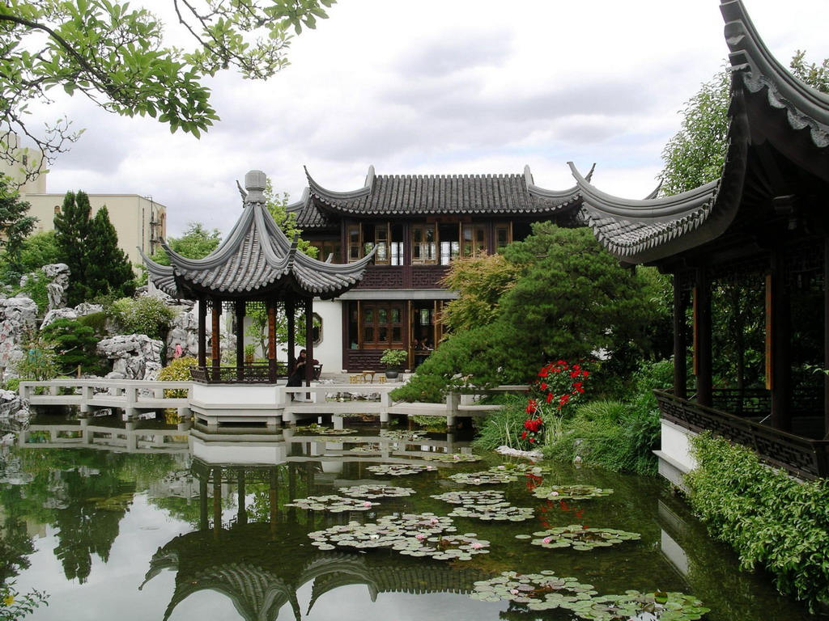
Notes:
Chinese

Slide 4
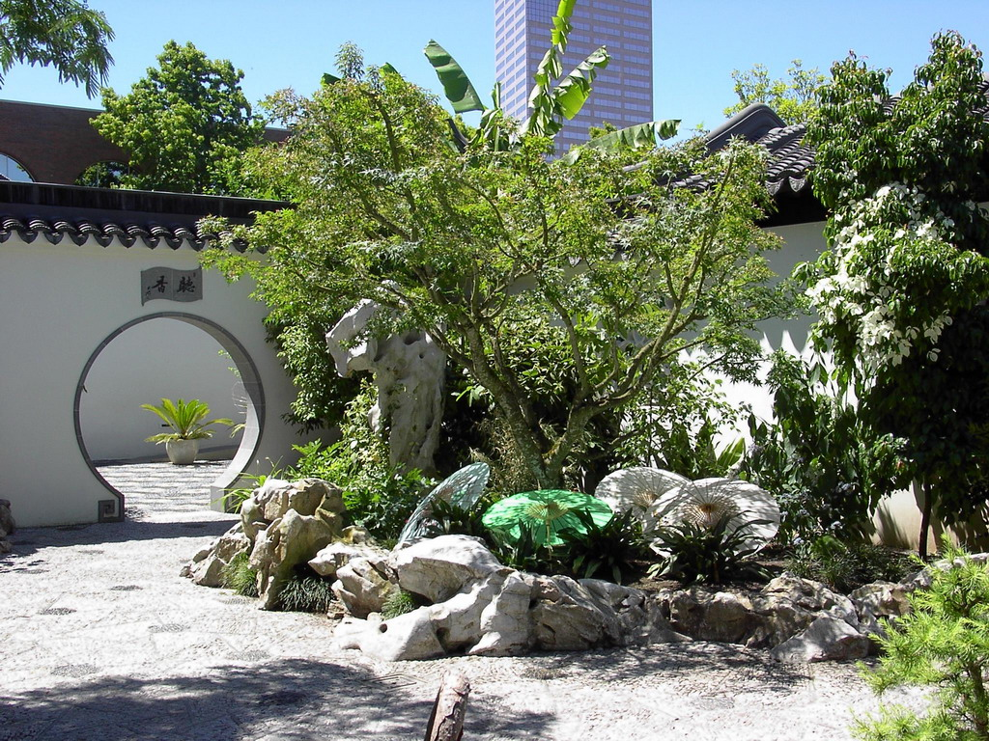
Notes:
Chinese

Slide 5
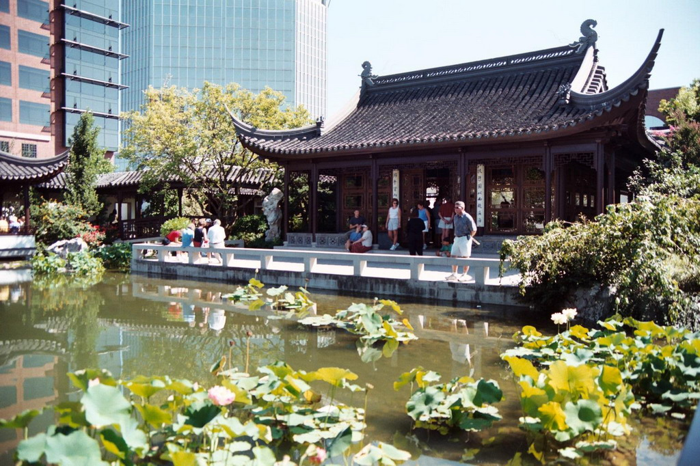
Notes:
Chinese

Slide 6
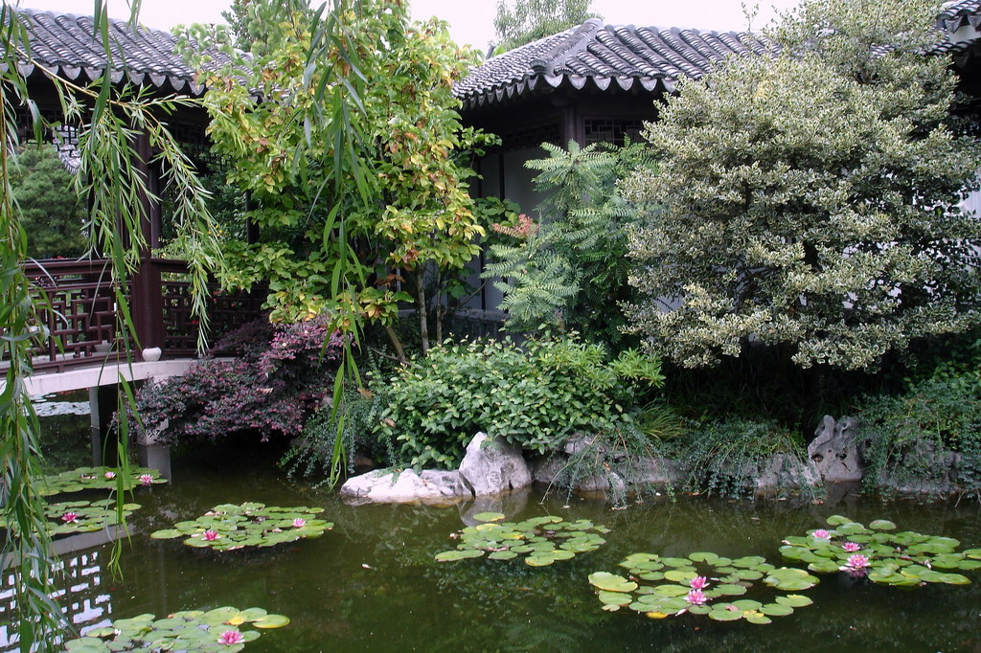
Notes:
Chinese

Slide 7
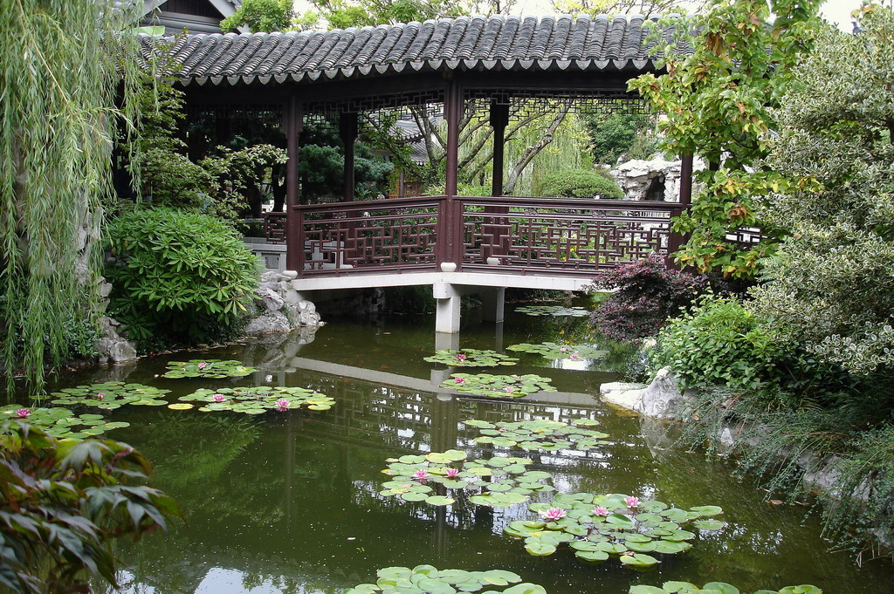
Notes:
Chinese

Slide 8
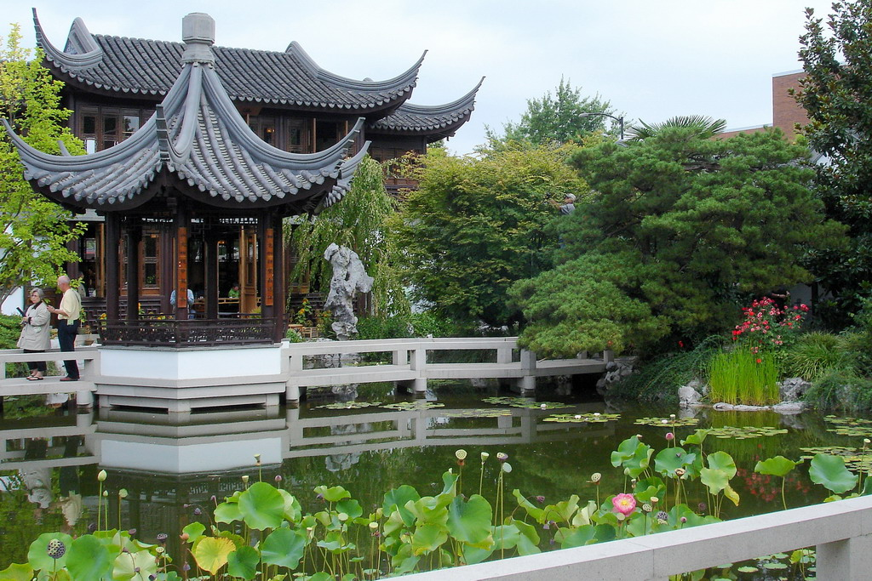
Notes:
Chinese

Slide 9
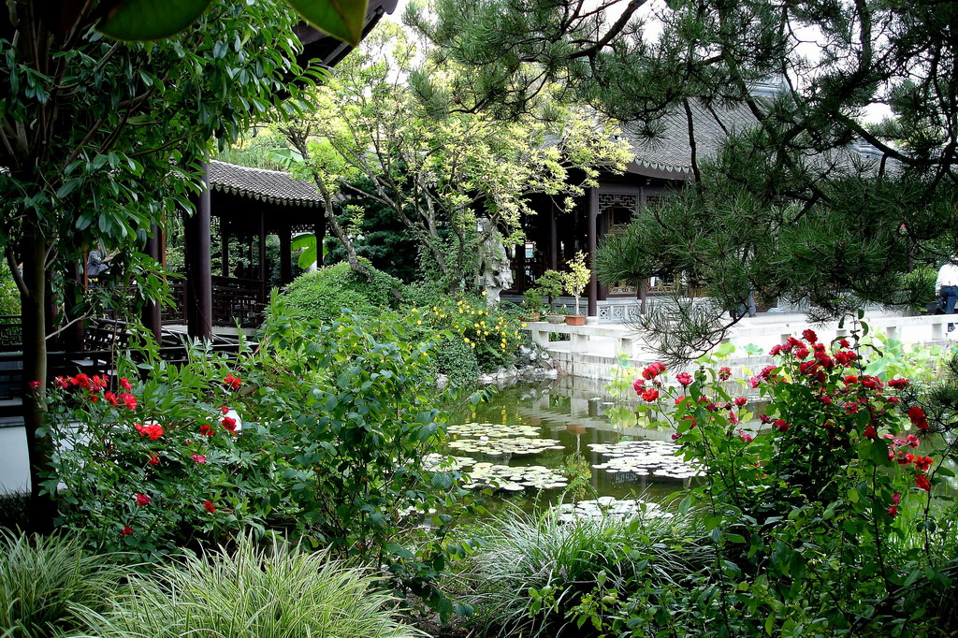
Notes:
Chinese

Slide 10
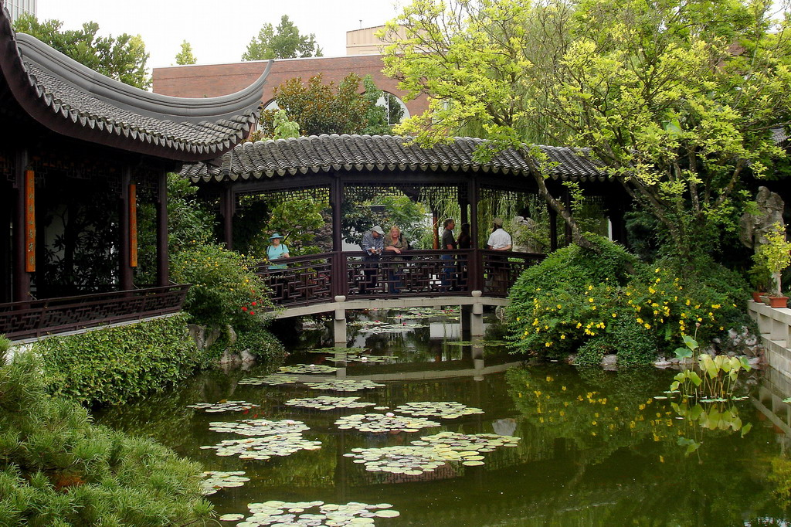
Notes:
Chinese

Slide 11
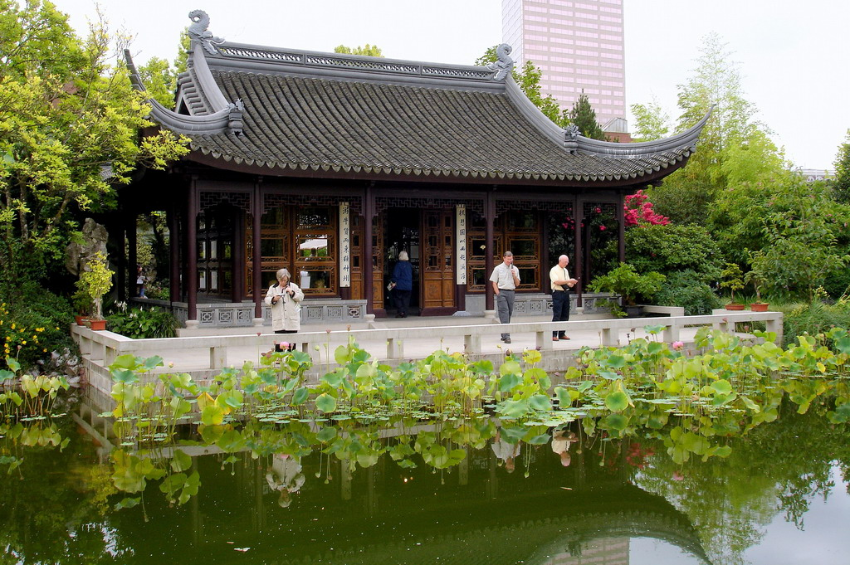
Notes:
Chinese

Slide 12
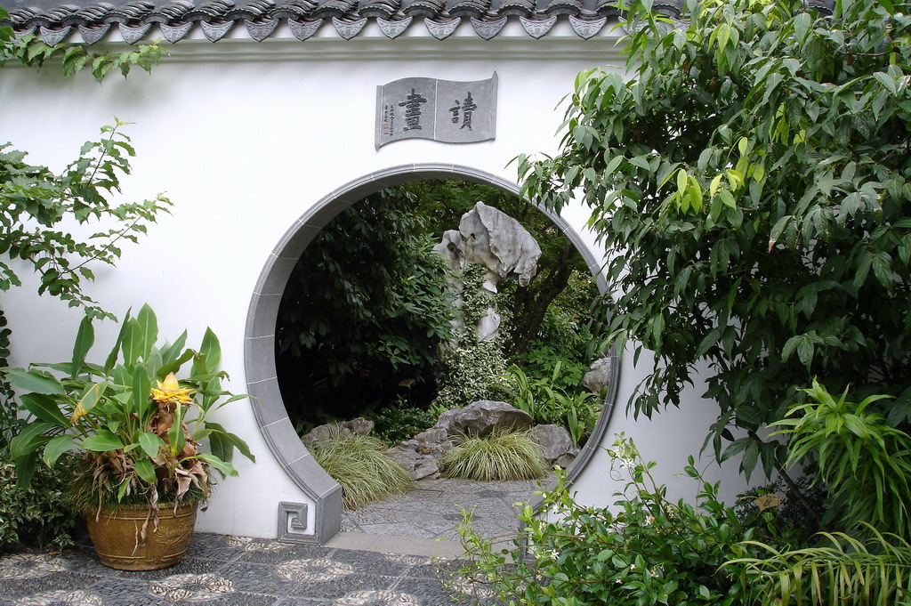
Notes:
Chinese

Slide 13
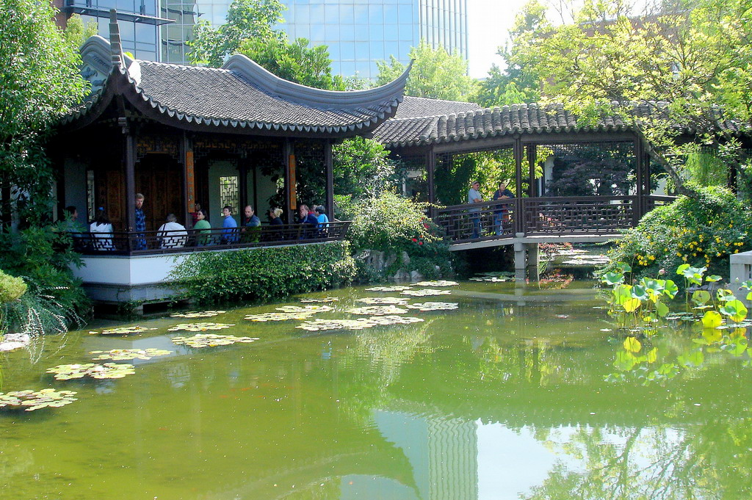
Notes:
Chinese

Slide 14
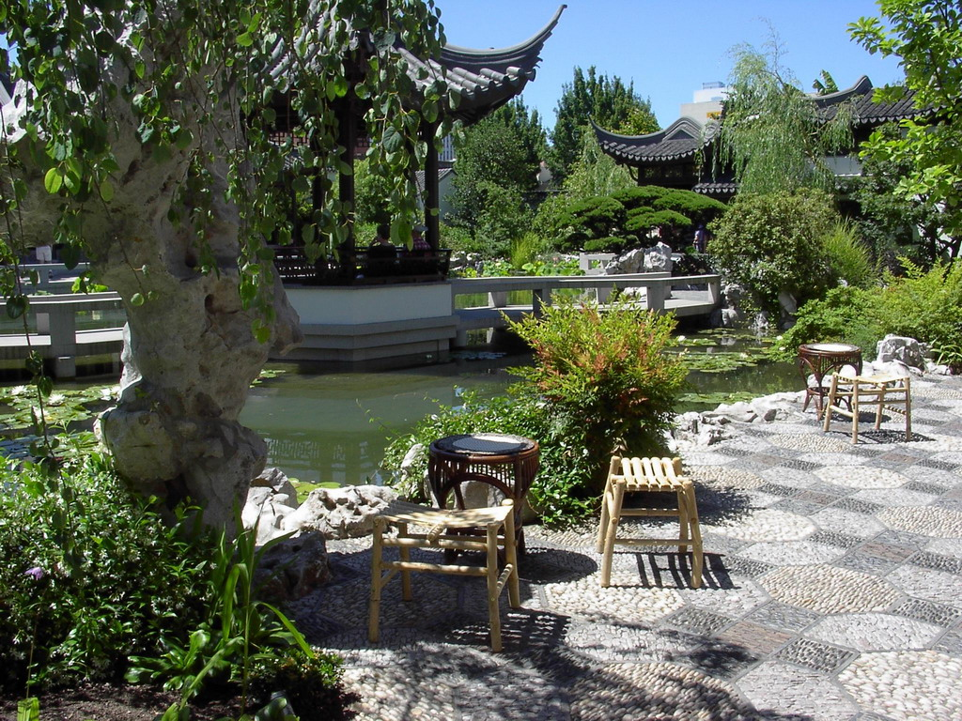
Notes:
Chinese

Slide 15
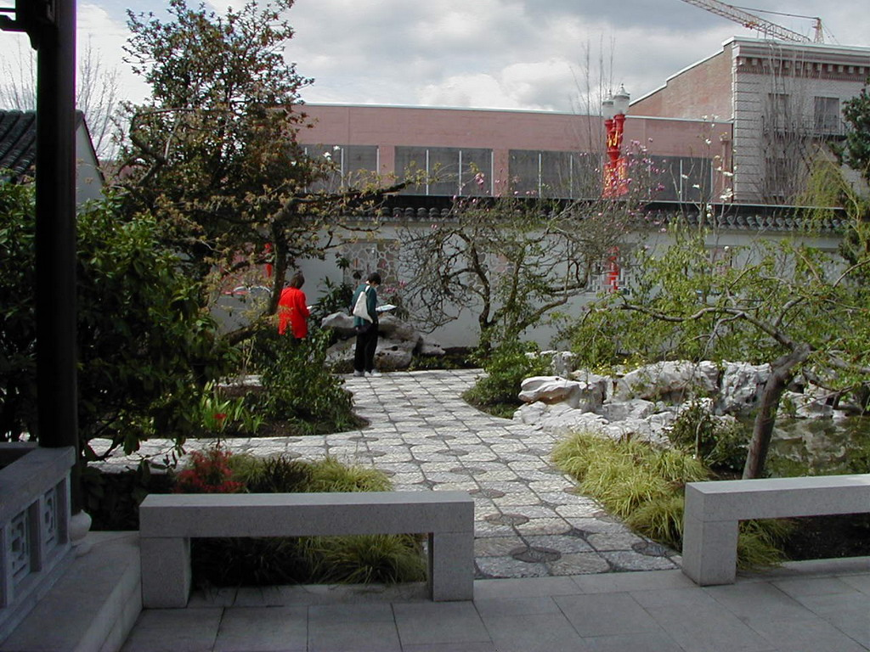
Notes:
Chinese

Slide 16
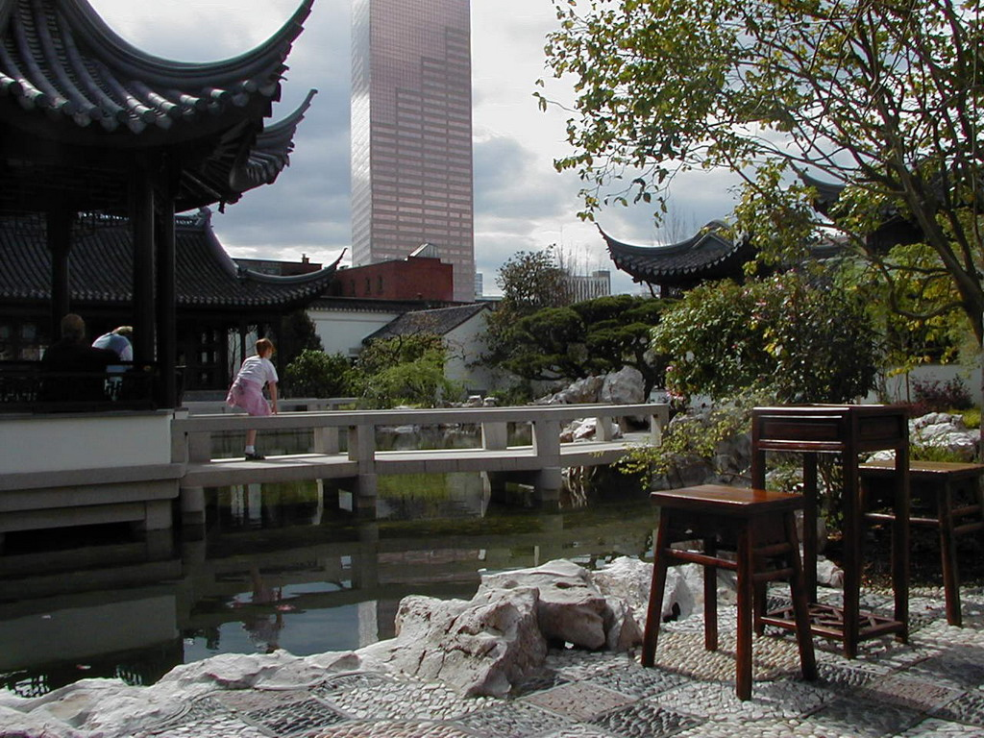
Notes:
Chinese

Slide 17
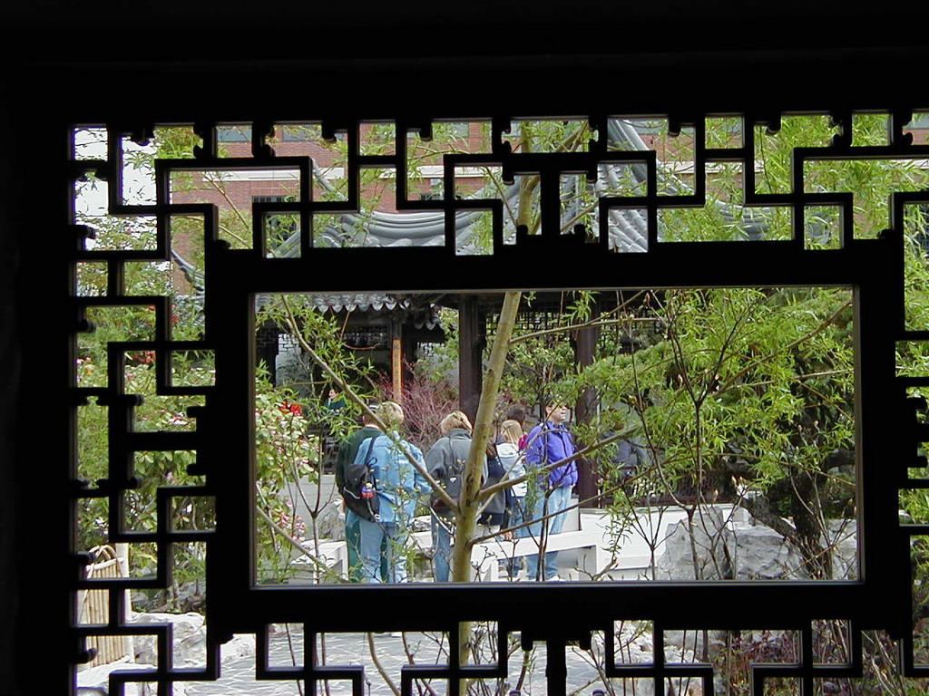
Notes:
Chinese

Slide 18
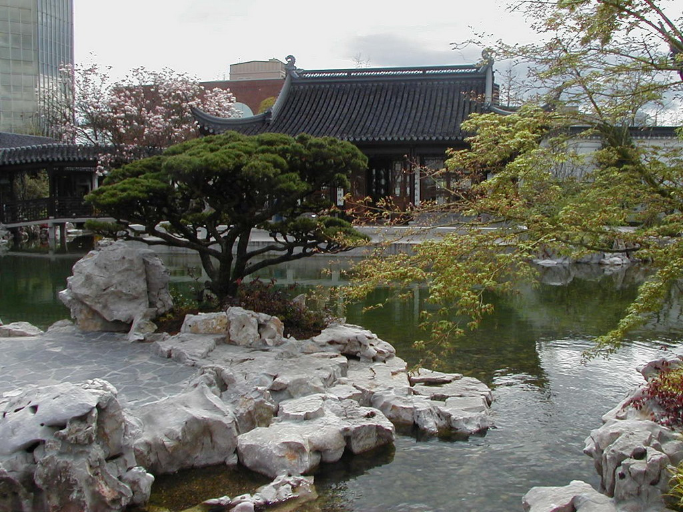
Notes:
Chinese

Slide 19
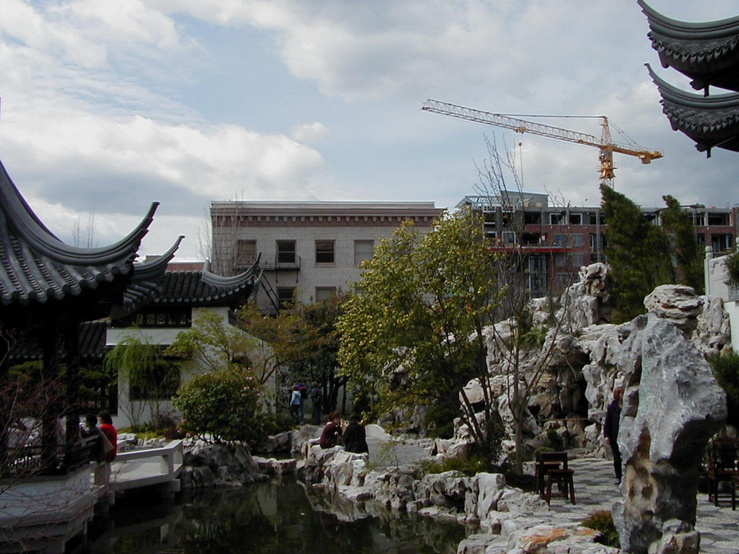
Notes:
Chinese

Slide 20
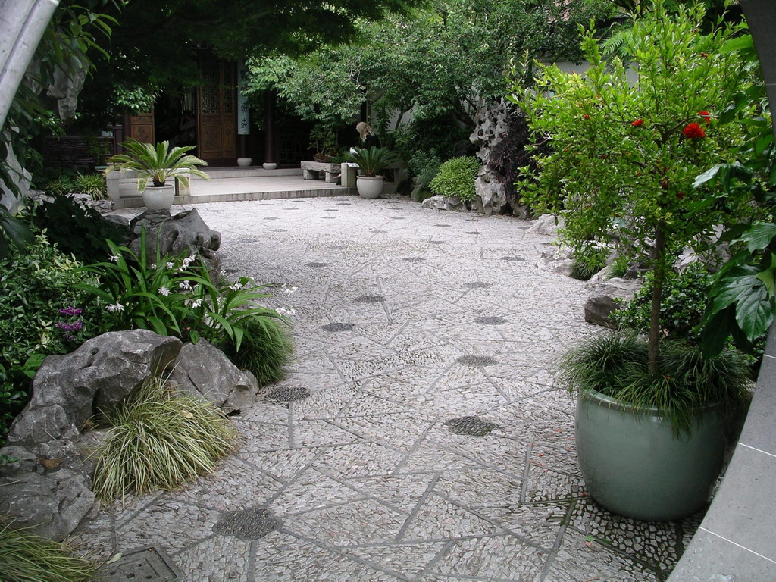
Notes:
Chinese

Slide 21
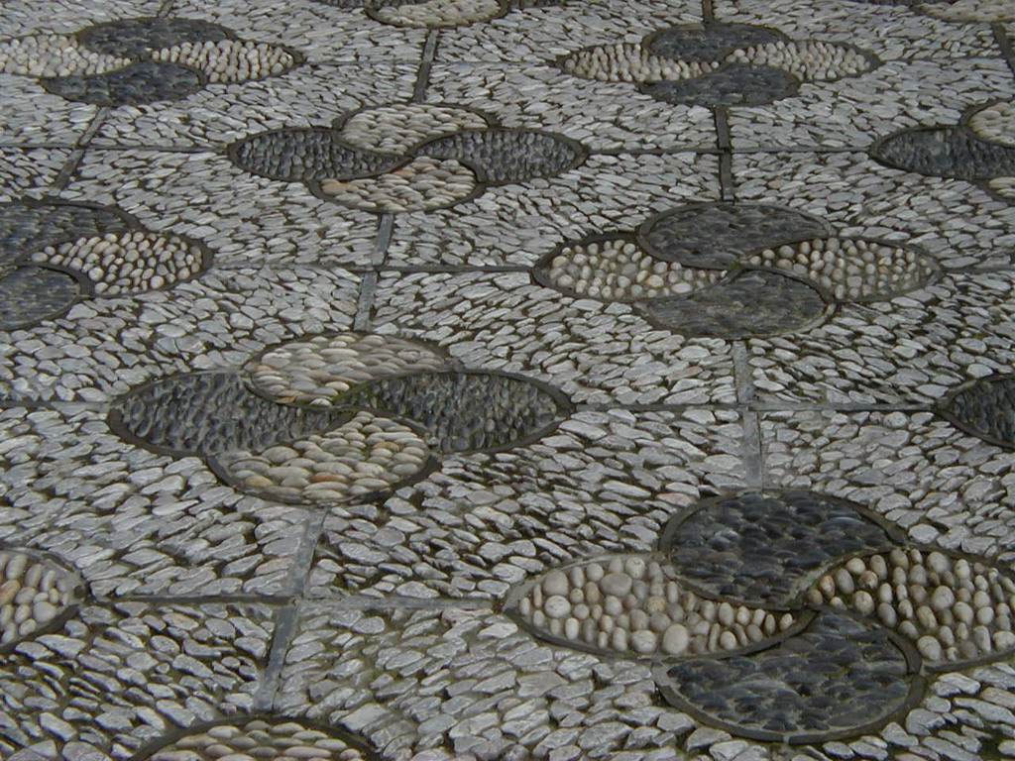
Notes:
Chinese

Slide 22
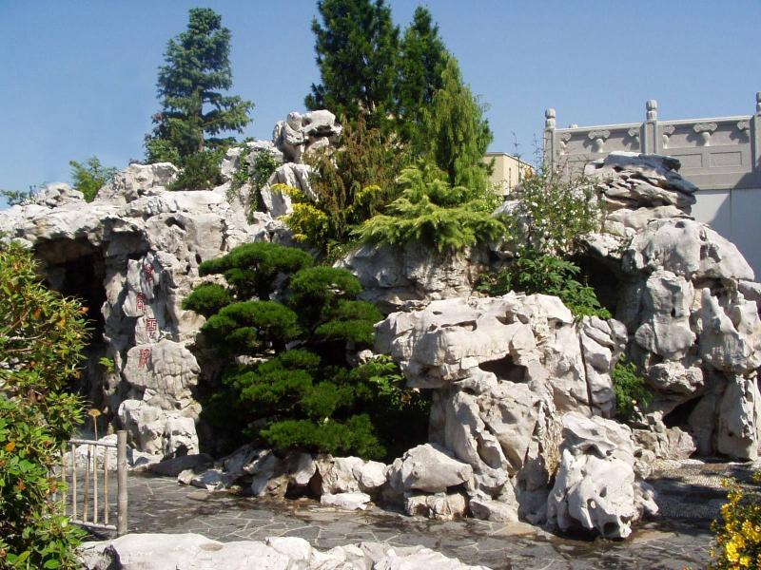
Notes:
Chinese Garden

Slide 23
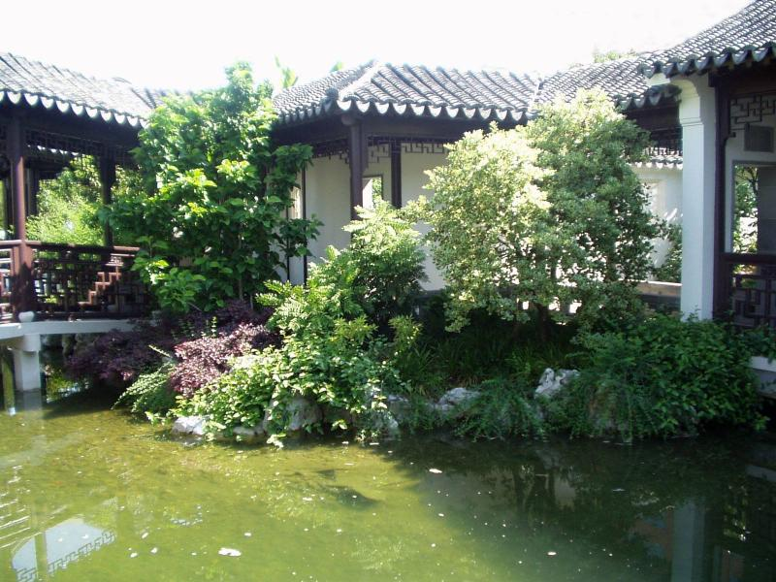
Notes:
Chinese

Slide 24
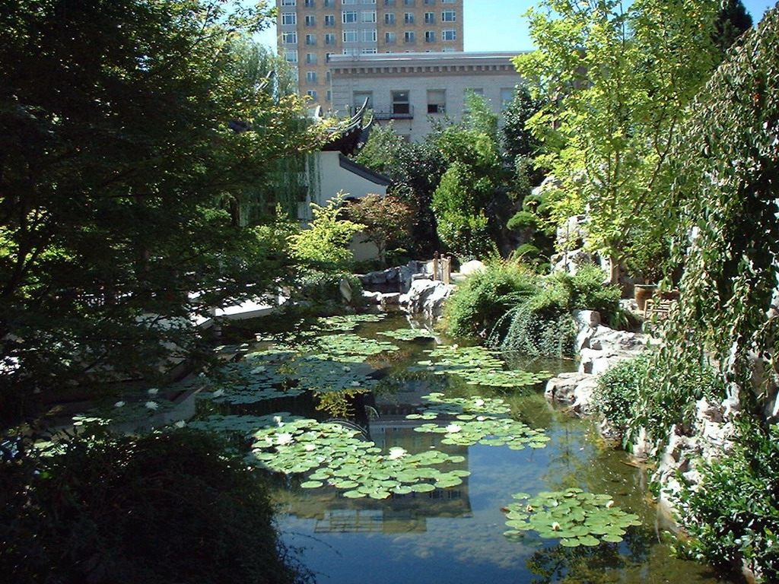
Notes:
Chinese

Slide 25
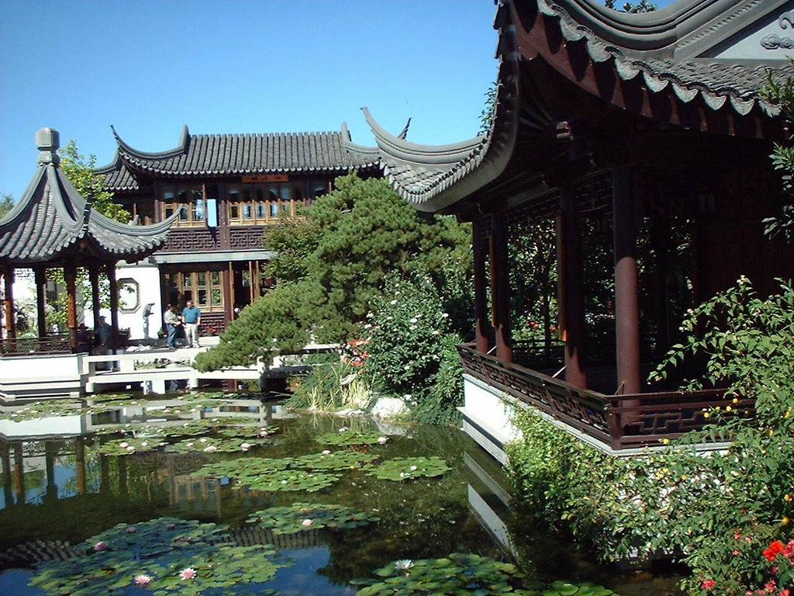
Notes:
Chinese

Slide 26
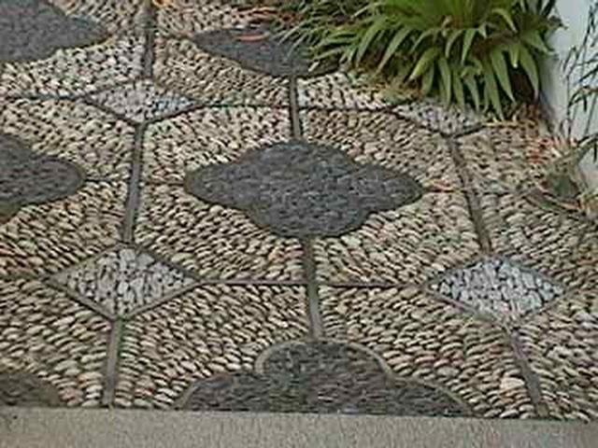
Notes:
Chinese

Slide 27
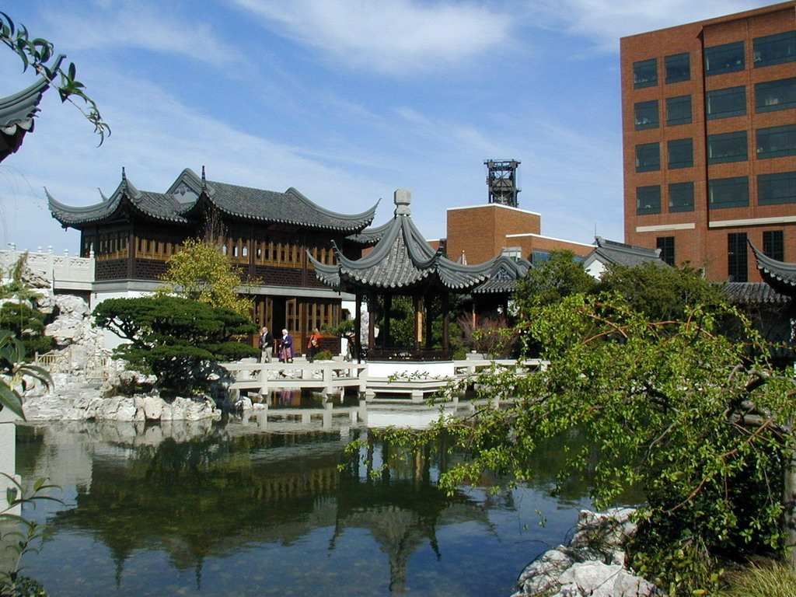
Notes:
Chinese

Slide 28
Portland Japanese Garden
Es un jardín japonés tradicional que ocupa 22.000 m2 localizado en el interior de Washington Park en Portland. Oregón.
El jardín fue diseñado por el profesor Takuma Tono en 1963,el jardín fue abierto en 1967.
Esta considerado uno de los jardines japoneses construidos fuera del Japón, mas autentico.
El diseño tradicional aporta rocas que representan las montañas e islas, el agua es el centro del jardín y representa la pureza, las plantas gracias a su textura, color y desarrollo son las propias de un jardín de este estilo.

Slide 29
El Strolling Pond Garden es el mayor y contiene varias areas unas piedras dispuestas igual que una constelación, otra zona con la pagoda.
Un jardín natural con lago, cascadas y arroyos, árboles, arbustos, helechos y musgos viven en su estado natural.
Un jardín Zen con arenas y rocas, simbolizando las islas y el océano.
El Tea Garden con jardines de espera en el exterior y la tradicional casa del Té.

Slide 30
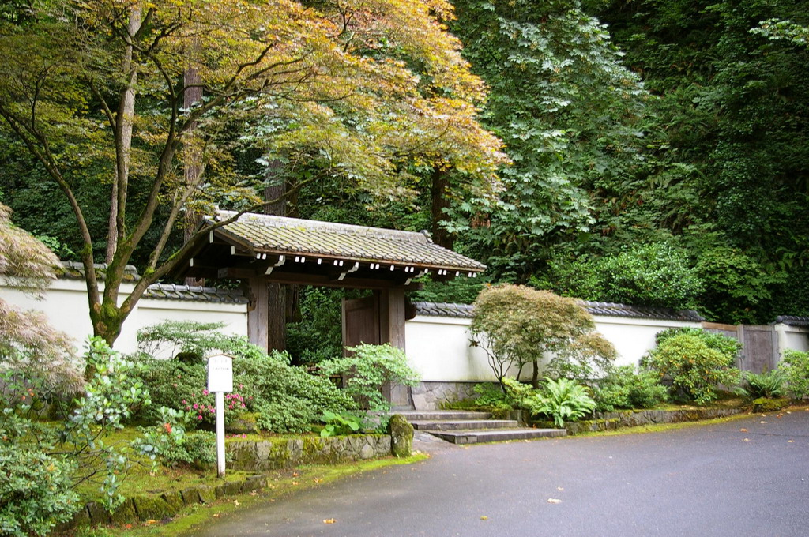
Notes:
Japanese

Slide 31
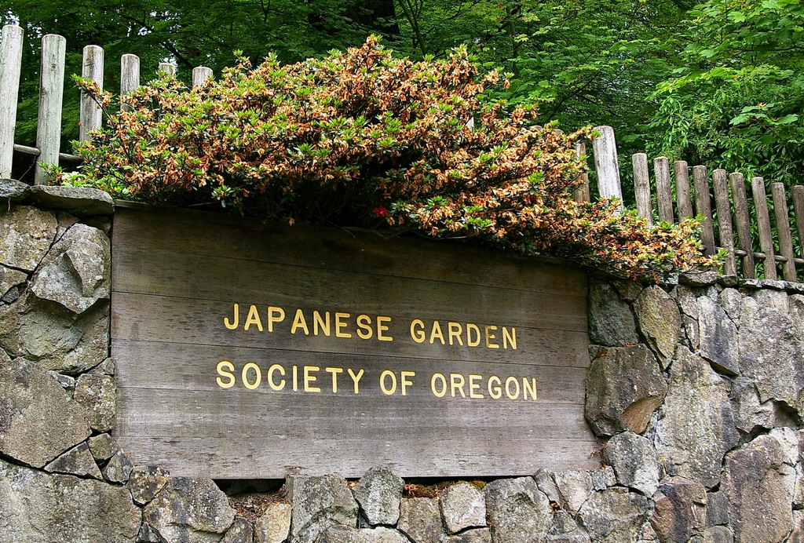
Notes:
Japanese

Slide 32
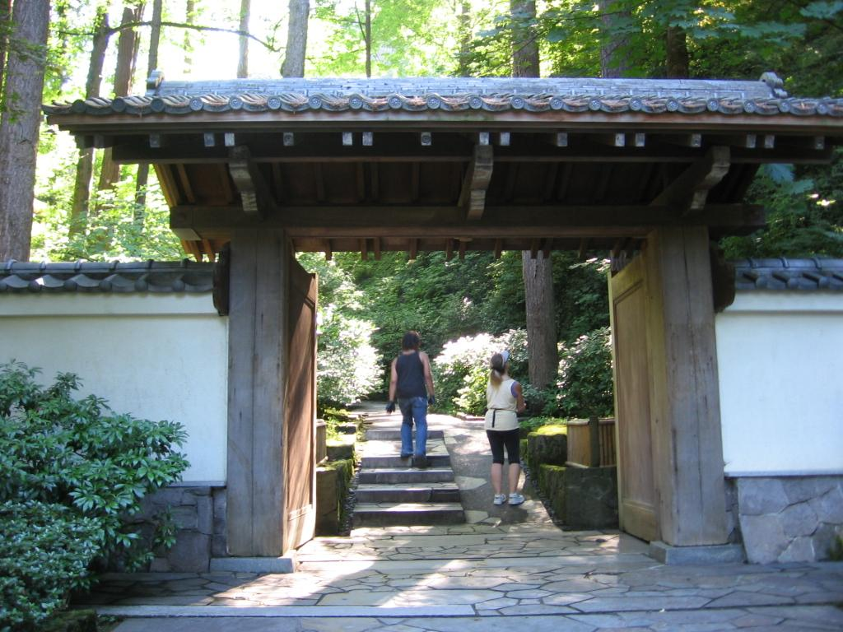
Notes:
Japanese

Slide 33
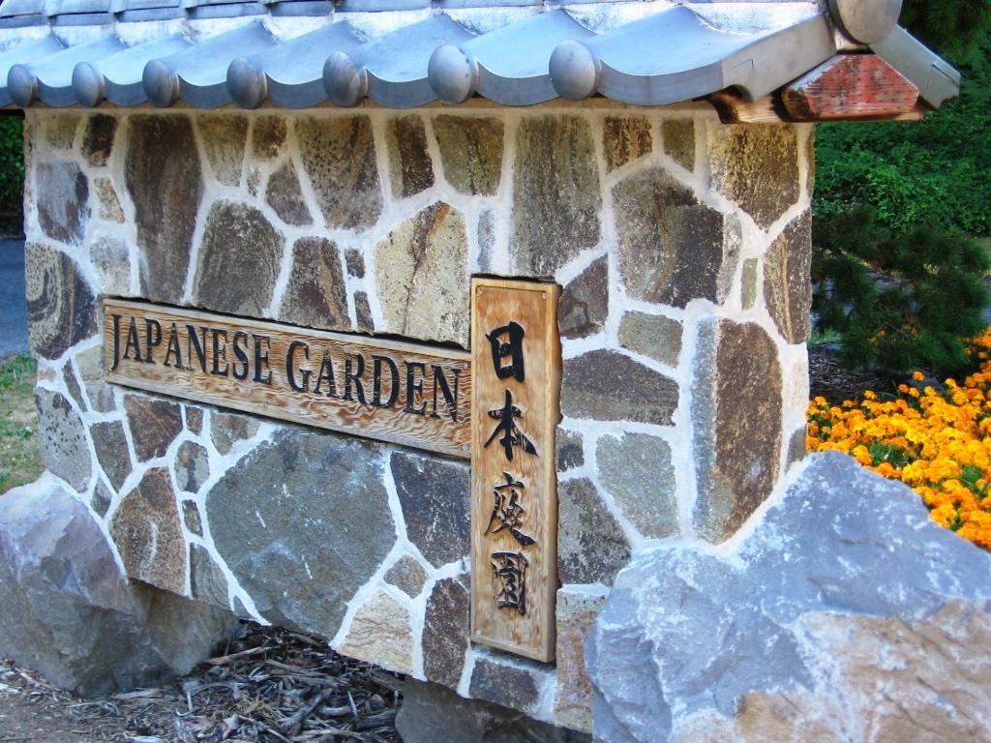
Notes:
Japanese

Slide 34
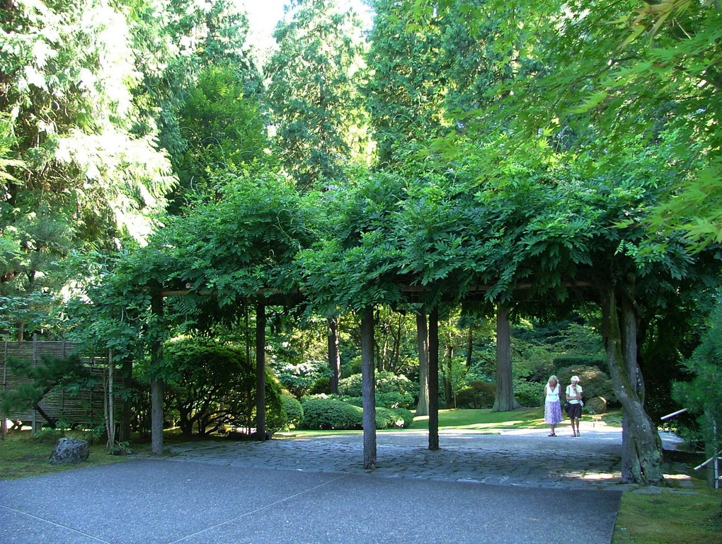
Notes:
Japanese

Slide 35
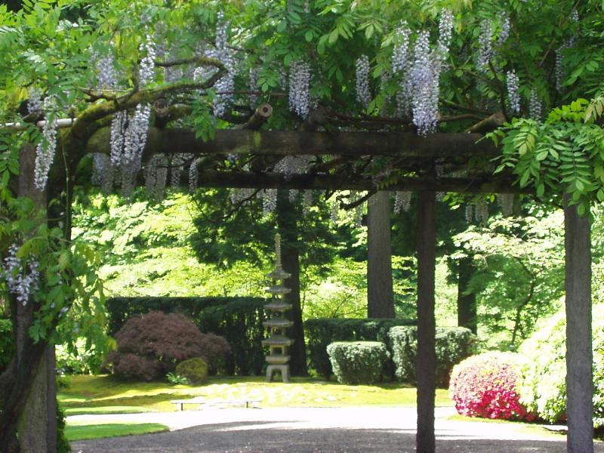
Notes:
Japanese

Slide 36
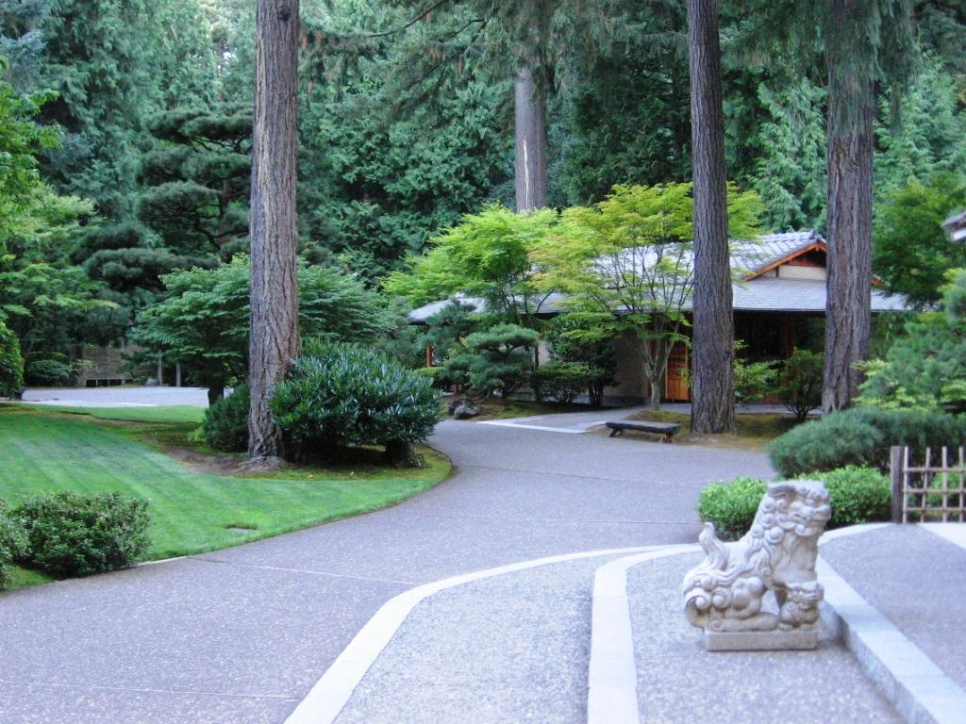
Notes:
Japanese

Slide 37
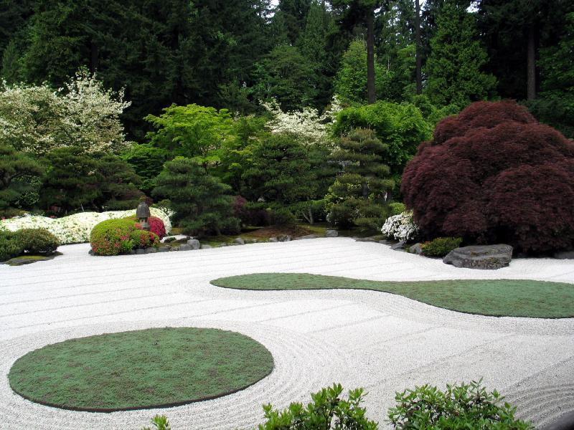
Notes:
Japanese

Slide 38
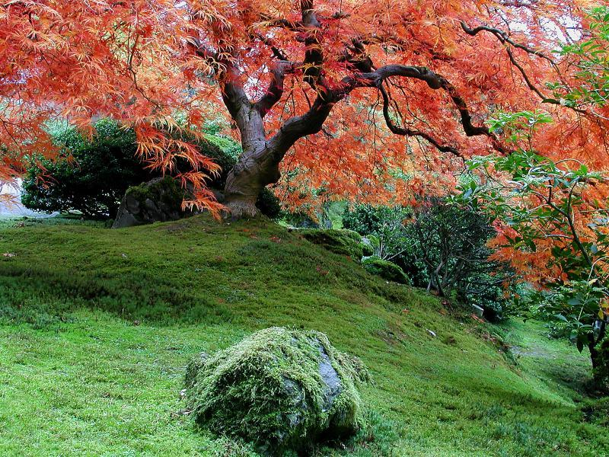
Notes:
Japanese

Slide 39
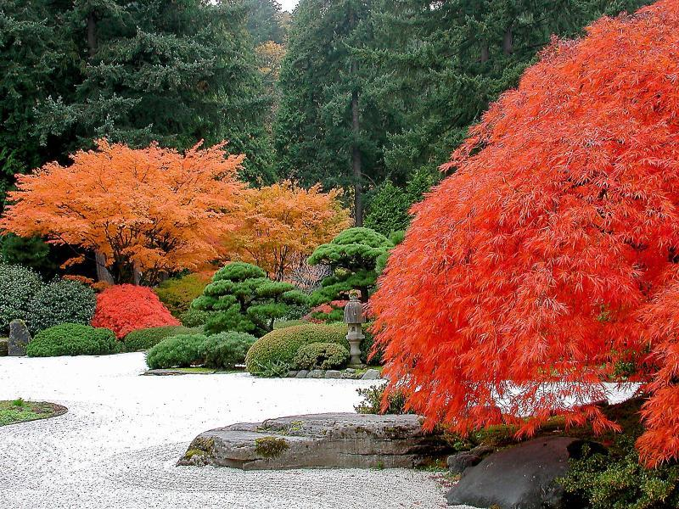
Notes:
Japanese

Slide 40
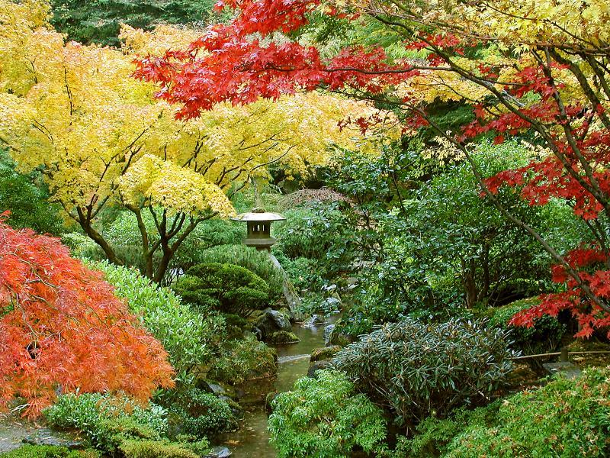
Notes:
Japanese

Slide 41
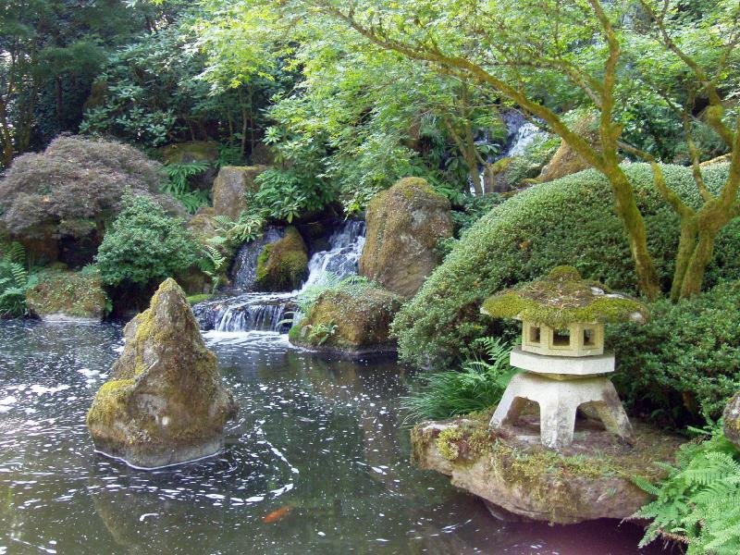
Notes:
Japanese

Slide 42
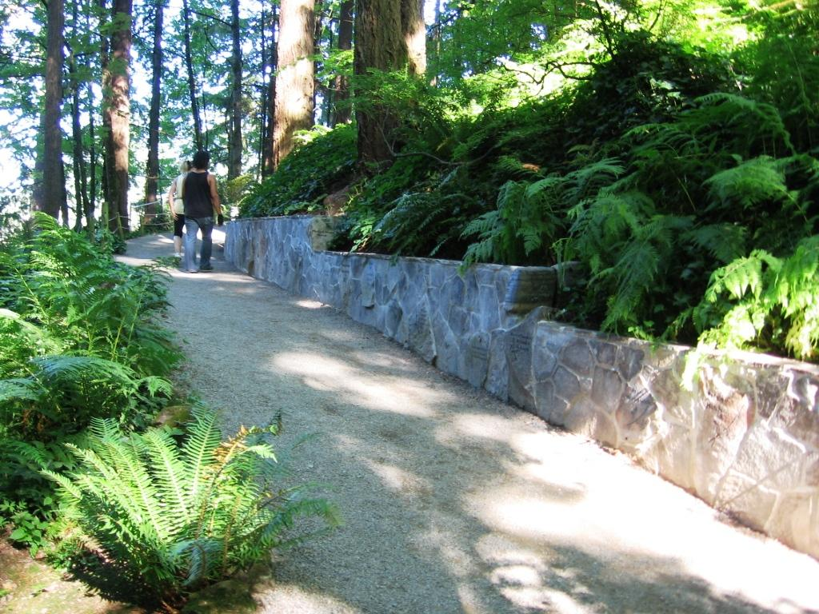
Notes:
Japanese

Slide 43
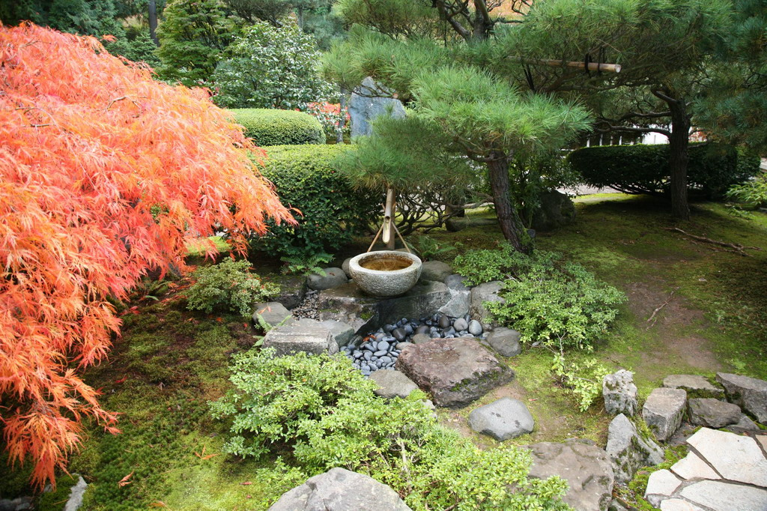
Notes:
Japanese

Slide 44
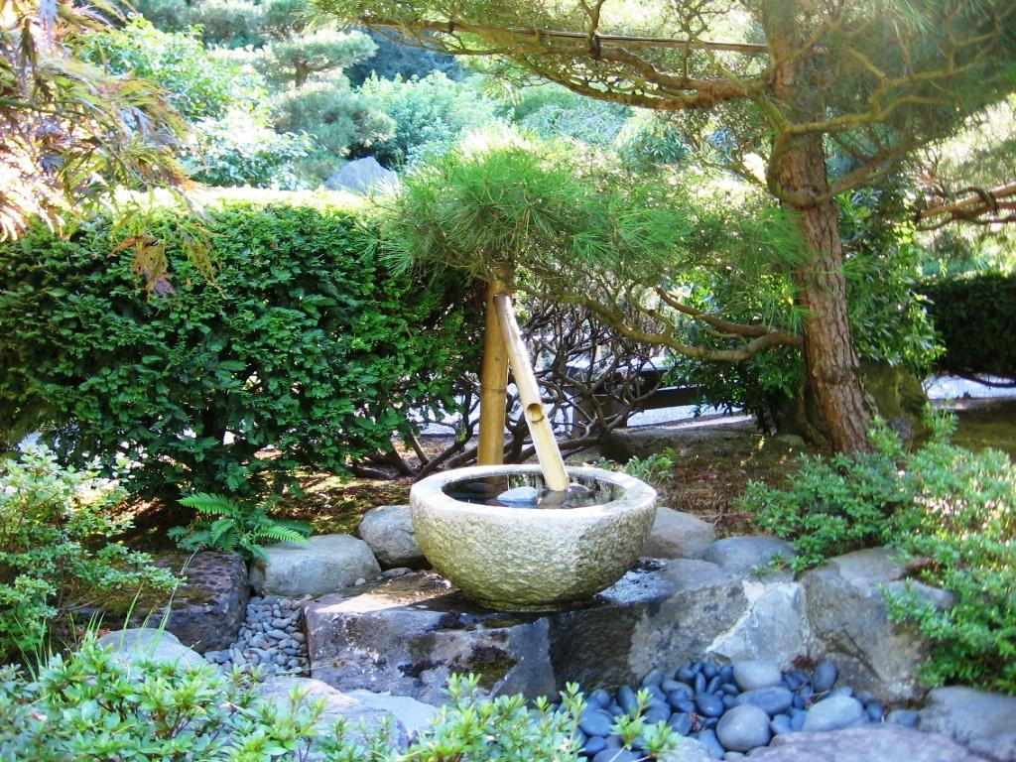
Notes:
Japanese

Slide 45
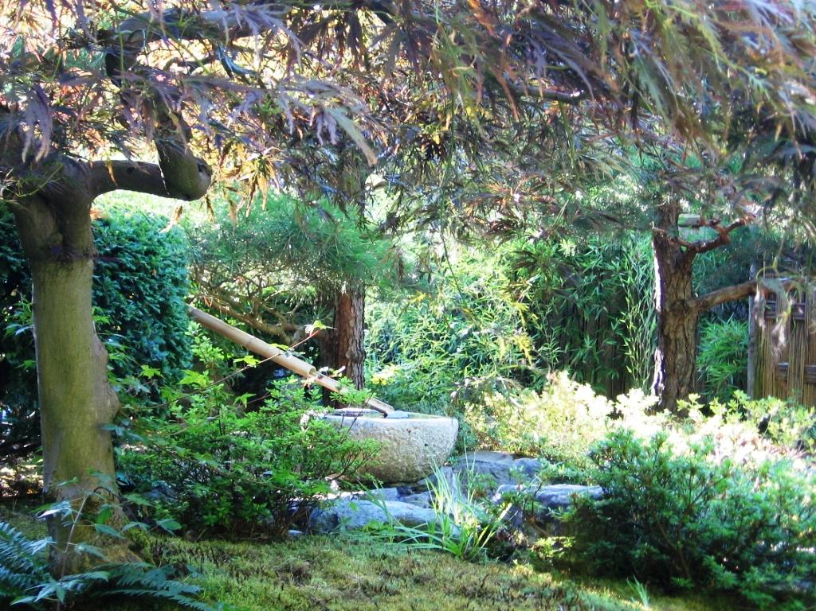
Notes:
Japanese

Slide 46
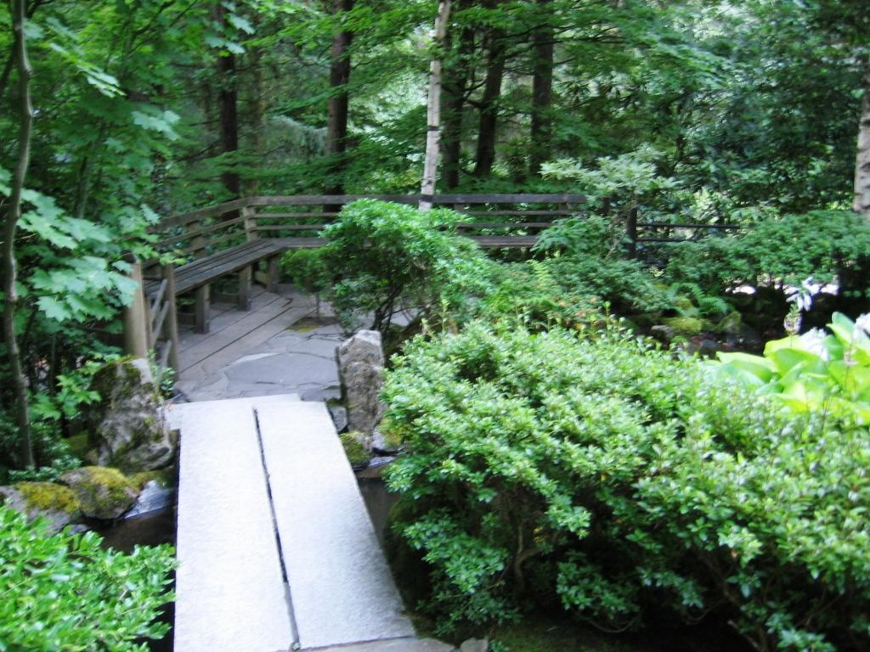
Notes:
Japanese

Slide 47
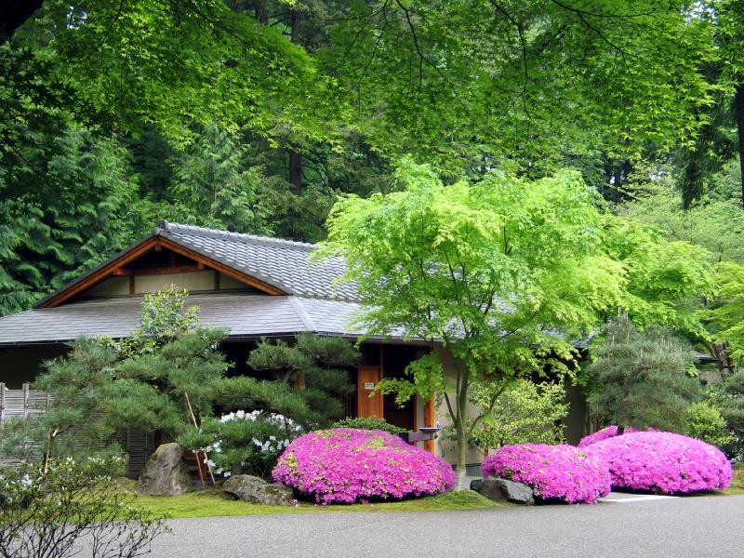
Notes:
Japanese

Slide 48
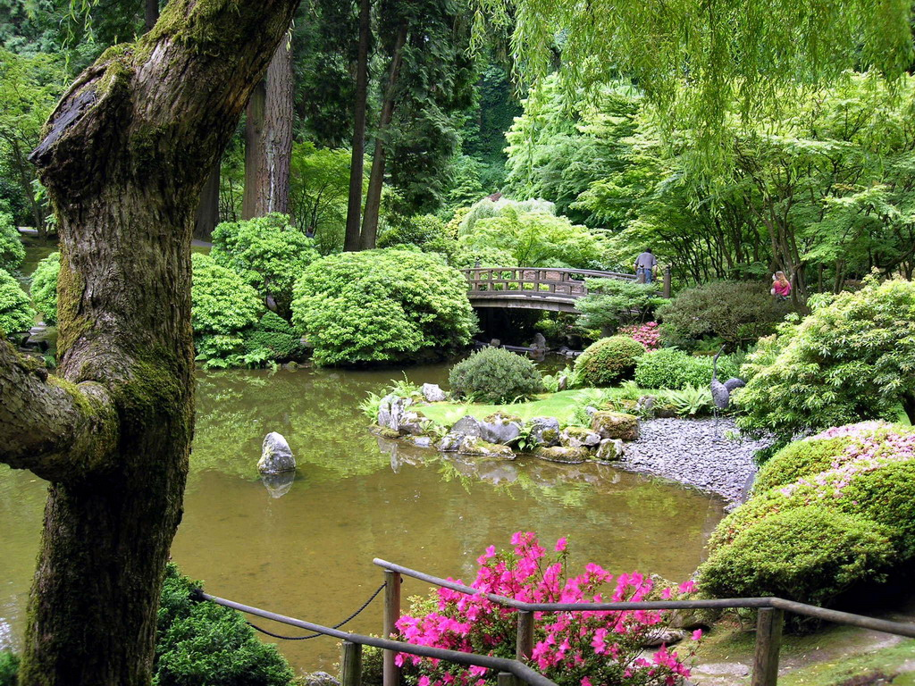
Notes:
Japanese

Slide 49
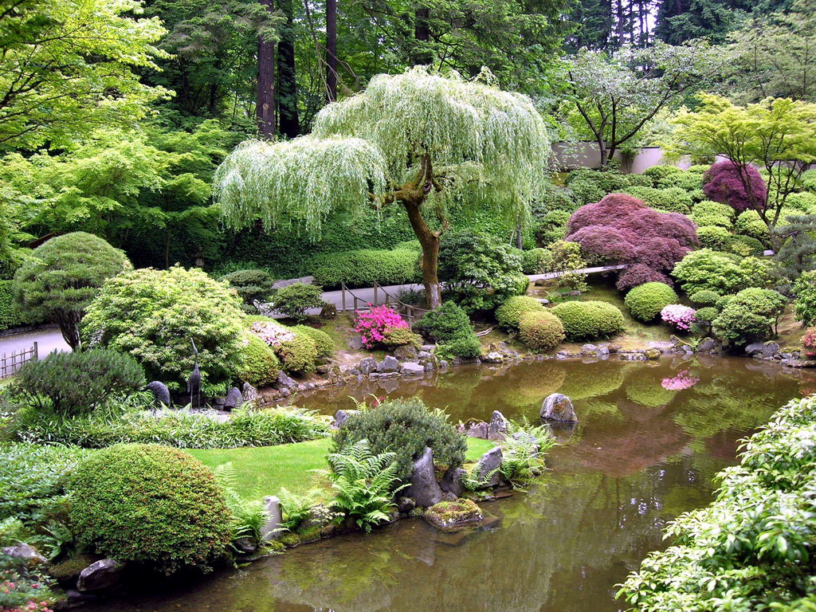
Notes:
Japanese

Slide 50
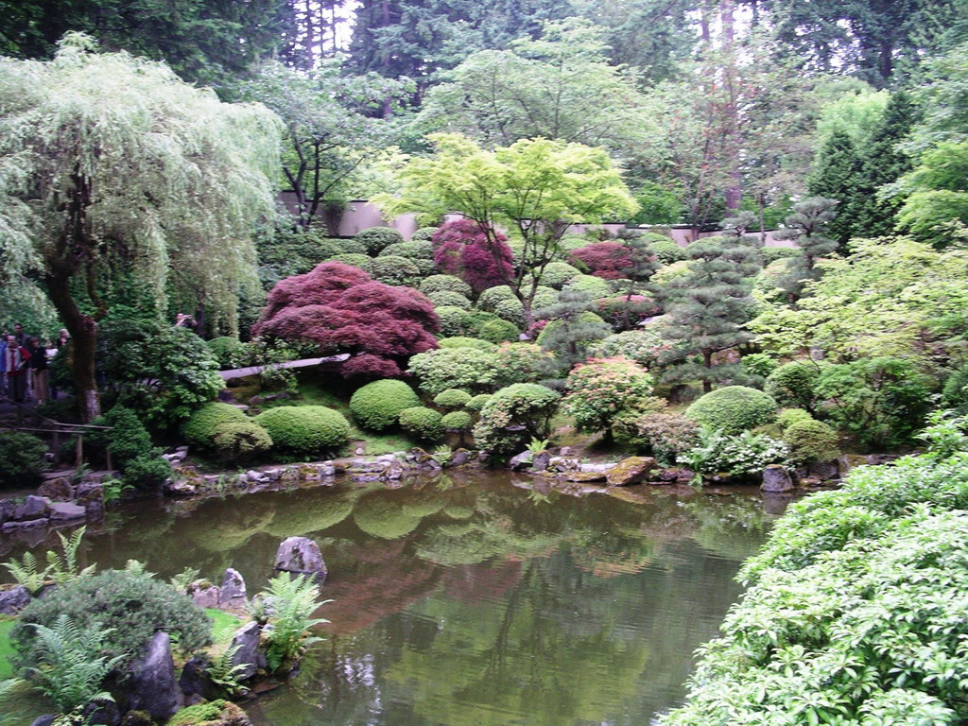
Notes:
Japanese

Slide 51
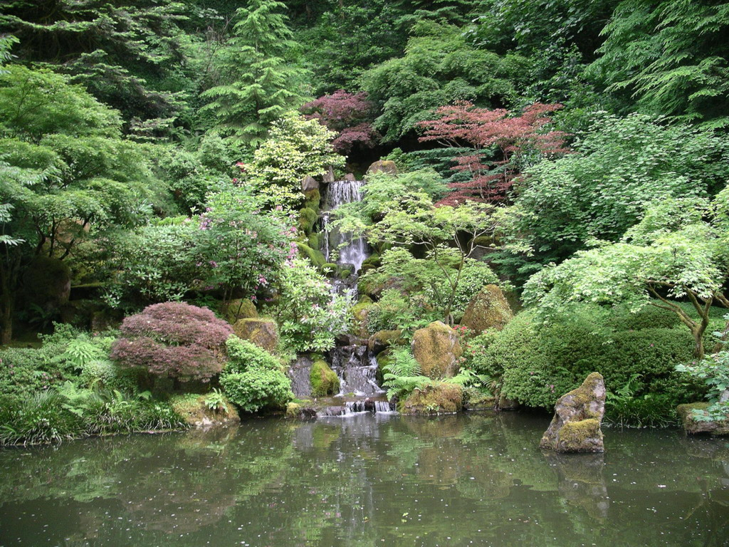
Notes:
Japanese

Slide 52
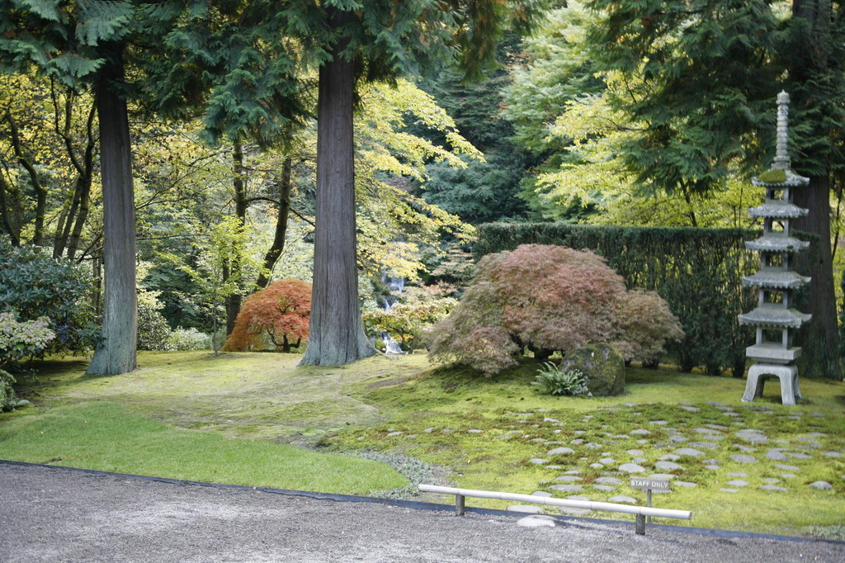
Notes:
Japanese

Slide 53
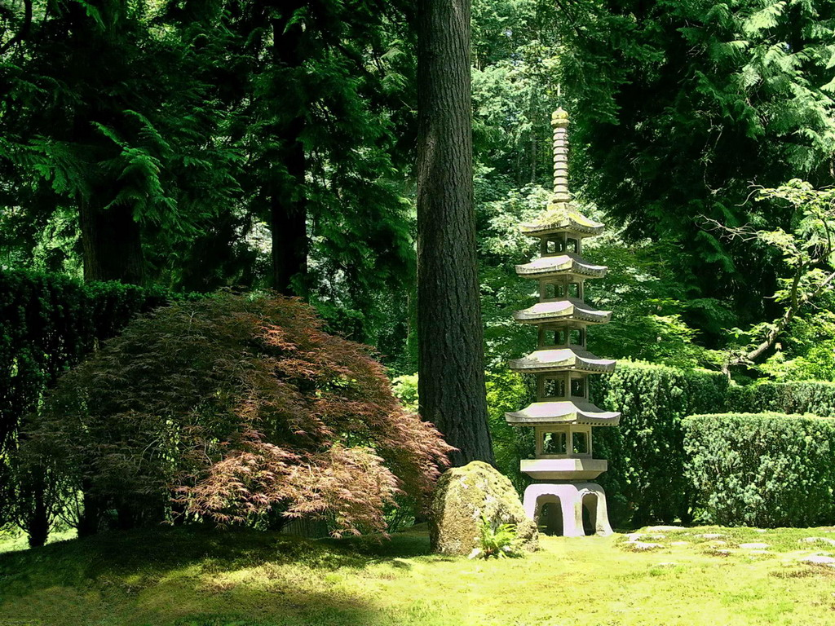
Notes:
Japanese

Slide 54
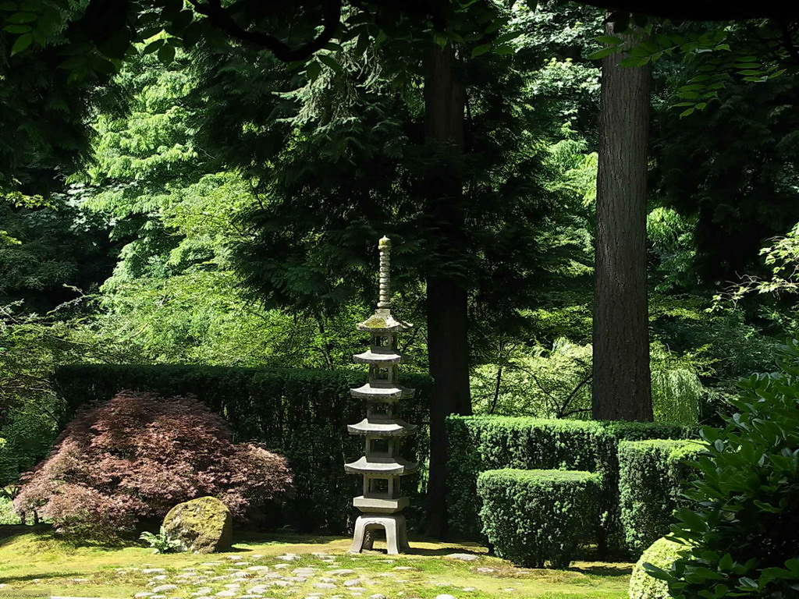
Notes:
Japanese

Slide 55

Notes:
Japanese

Slide 56

Notes:
Japanese

Slide 57

Notes:
Japanese

Slide 58

Notes:
Japanese

Slide 59

Notes:
Japanese

Slide 60

Notes:
Japanese

Slide 61

Notes:
Japanese

Slide 62

Notes:
Japanese

Slide 63

Notes:
Japanese

Slide 64

Notes:
Japanese

Slide 65

Notes:
Japanese

Slide 66

Notes:
Japanese

Slide 67

Notes:
Japanese

Slide 68

Notes:
Japanese

Slide 69

Notes:
Japanese

Slide 70

Notes:
Japanese

Slide 71

Notes:
Japanese

Slide 72

Notes:
Japanese

Slide 73

Notes:
Japanese

Slide 74

Notes:
Japanese

Slide 75

Notes:
Japanese

Slide 76

Notes:
Japanese

Slide 77

Notes:
Japanese

Slide 78

Notes:
Japanese

Slide 79

Notes:
Japanese

Slide 80

Notes:
Japanese

Slide 81

Notes:
Japanese

Slide 82

Notes:
Japanese

Slide 83

Notes:
Japanese

Slide 84

Notes:
Japanese

Slide 85

Notes:
Japanese

Slide 86

Notes:
Japanese

Slide 87

Notes:
Japanese

Slide 88

Notes:
Japanese

Slide 89

Notes:
Japanese

Slide 90

Notes:
Japanese

Slide 91

Notes:
Japanese

Slide 92

Notes:
Japanese

Slide 93

Notes:
Japanese

Slide 94

Notes:
Japanese

Slide 95

Notes:
Japanese

Slide 96

Notes:
Japanese

Slide 97

Notes:
Japanese

Slide 98

Notes:
Japanese

Slide 99

Notes:
Japanese

Slide 100

Notes:
Japanese

Slide 101

Notes:
Japanese

Slide 102

Notes:
Japanese

Slide 103

Notes:
Japanese

Slide 104

Notes:
Japanese

Slide 105

Notes:
Japanese

Slide 106

Notes:
Japanese

